Slide 1

01
내꺼니꺼
물물교환 웹사이트
By SWAP PEOPLE
김연지 김대영 이소정l

Slide 2

02
1. 서비스 기획 의도 및 설명
2. 웹페이지 개발 계획 및 시스템 설계
목차
3. 서비스 구축
4. 웹페이지 기능 및 구현 설명
5. 기대 효과 및 향후 계획

Slide 3



1. 서비스 기획 의도 및 설명
기획 의도
과거에 비해 중고 거래률이 높아가고 있다. 다만, 현금이 없다면 원하는 물건을 가질 수 없는 기존 중고거래 시스템을 바꾸어 돈이 없어도 자신에게 필요없는 물건을 주고
상대로부터 내게 필요한 물건을 가져올 수 있게 물물교환을 할 수 있는 서비스를 만들었다.
기능
물물교환 상대 및 물건을 확인, 확보할 수 있고, 여러 중고, 재활용 물건들의
정보를 공유할 수 있는 커뮤니티 등의 기능이 있다.
내꺼
니꺼

Slide 4

2. 웹페이지 개발 계획 및 시스템 설계
1) 조직 구성
2) 개발 환경 구성
3) 개발 일정표
4) 페이지 구성 및 기능
5) 기능 구성도

Slide 5
1) 조직 구성
직책 | 이름 | 파트별 역할
팀장 | 김연지 | 마이 페이지 상세 페이지 회원정보 페이지 거래완료 페이지 PPT작성 발표
팀원 | 김대영 | 상대 페이지 등록 페이지 발표 PPT작성
팀원 | 이소정 | 메인 페이지 커뮤니티 페이지 리뷰 페이지 PPT작성 발표

Slide 6
2) 개발 환경 구성
Developer Tool | Spring Tool Suite
Os | Window 11
CSL | JavaScript jQuery
RDBMS | MySQL 8.x
Framework | Spring5.x, MyBatis 3.5
Web Pattern | Spring MVC
WAS | Tomcat 9.0
UI | Html5, CSS3

Slide 7
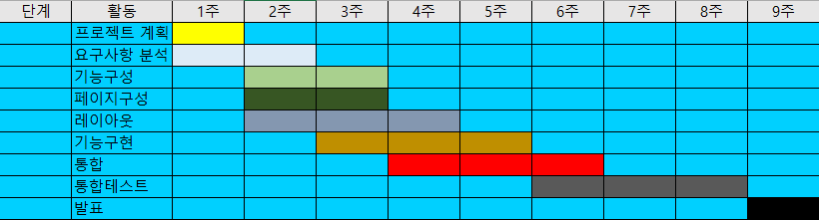
3) 개발 일정표

Slide 8

4) 페이지 구성 및 기능
상위메뉴 | 화면 구성 및 기능 | 설명
메인 화면 | 카테고리목록 | 물품들을 분류별로 나누어 보다 쉽게 찾아 볼수 있다
 | 물건리스트 | 사용자들이 등록한 물품들을 전체적으로 볼수 있다
 | 검색창 | 키워드로 보다 정확하게 물품을 찾아볼수 있다
 | 화면연결 | 마이페이지, 포스팅페이지, 알림, 커뮤니티

Slide 9
4) 페이지 구성 및 기능
상위메뉴 | 화면 구성 및 기능 | 설명
마이 페이지 | 회원정보수정 | 사용자의 개인정보에 변경할게 있게 한다
 | 후기창 | 현재까지 거래했던 사용자들에게 받은 짧은 후기와 총 별점들을 보여준다
 | 거래중,거래완료, 찜 목록 | 사용자가 물품을 등록할시 거래중에 바로 올라오고 거래 완료을 할시 거래중이던 정보는 거래완료로 넘어갔다
 | 거래완료 창 (팝업창) | 거래가 완료된 거래중 물품을 거래 완료 로 넘어가게 해주는 창이다

Slide 10

4) 페이지 구성 및 기능
상위메뉴 | 화면 구성 및 기능 | 설명
포스팅 페이지 | 사진 파일 등록 | 사용자가 등록하고 싶은 물건을 자세히 찍어서 다른 사용자들에게 보여주기 위한 것이다
 | 제목, 내용 | 물건에 대한 제목과 내용을 작성하여 다른 사용자들의 관심 끌어본다
 | 등록 태그 | 등록할 물건에 대해 다른사용자가 보다 찾기 쉽게 태그를 입력하여 검색 하는것이다
 | 교환 조건 리스트 | 등록할 물건과 거래할 하고 싶은 물건을 작성하는것이다
 | 거래 위치, 방식 | 사용자가 거래 방식을 선택하여 다른 사용자에게 정해져 있는 거래방식에 통하여 물건을 거래한다 위치는 직거래일시 만날수 있는 장소를 선택하는것이다

Slide 11

4) 페이지 구성 및 기능
상위메뉴 | 화면 구성 및 기능 | 설명
상세페이지 | 사진 등록 | 다른 사용자가 거래할 물건의 상태를 보여주기위해 올린다
 | 거래 조건의 물건 리스트 | 올라온 상대방의 물건을 어떤 다른 물건과 교환을 하고 싶은지에대해 미리 알려주기 위한것이다
 | 비슷한 물건 리스트 | 어떤 사용자의 물건이 이미 다른 사용자에 의해 거래가 완료되었을 상황으로 그 물건과 비슷한 물건을 보여주는것이다
 | 댓글 | 댓글로 물건을 사고 싶은지에 대한 의사를 전달한다
 | 화면연결 | 상대 페이지

Slide 12

4) 페이지 구성 및 기능
상위메뉴 | 화면 구성 및 기능 | 설명
상대페이지 | 프로필 | 상대방을 나타낼수 있는 사진을 등록할수 있게 하고 상대방이 원하는 거래 장소라던가 닉네임, 거래방식과 횟수를 보여주는 것이고 찜이나 좋아요를 눌러 상대방 페이지에 쉽게 들어 올수 있다
 | 물건리스트 | 상대방이 올린 거래중인 물건들을 보여주는 리스트 이다
 | 후기창 (팝업창) | 상대방이랑 거래를 했던 다른 사용자들의 후기를 보여주는 것이다

Slide 13
4) 페이지 구성 및 기능
상위메뉴 | 화면 구성 및 기능 | 설명
커뮤니티 페이지 | 커뮤니티 | 커뮤니티를 통해서 다른 사용자들의 경험이나 의견을 통하여 자유러운 소통을 할수 있는공간이다
 | FAQ | 많은 질문에 대하여 미리 고정 답변을 통해서 빠른 민원을 처리 할수 있게 한다
 | 공지사항 | 웹페이지에 대한 변경사항이나 오류가 생긴는 그런 상태를 다른 사용자들에게 알려주는 곳이다
 | 글쓰기 | 커뮤니티에 자유러운 소통을 위해 만든 것이다

Slide 14
5) 기능 구성도
상위메뉴 | 기능 | 설명
관리자 기능 | 이용 후기 관리 | 관리자만이 이용후기 글을 삭제할 수 있다
 | 관리자 관리 | 관리자의 아이디와 비밀번호를 수정 및 변경한다.
 | 커뮤니티 관리 | 관리자만이 커뮤니티의 글들을 삭제할 수 있다.
 | 문의사항 관리 | 이용자들이 기본적으로 궁금해할만 한 FAQ 작성과 공지사항 작성이 가능하고 개별적인 문의사항을 응답할 수 있다.

Slide 15
5) 기능 구성도
상위메뉴 | 기능 | 설명
메인 화면 | 물건 리스트 | 카테고리로 분류하여 등록된 물건들을 검색하고 찾아볼 수 있다.
 | 물건 검색 기능 | 홈페이지 내의 등록된 물건 리스트들을 검색할 수 있다.
 | 댓글 기능 | 거래를 위한 댓글 창을 열어 서로 의견을 맞추고 교환이 성사될 수 있도록 한다.

Slide 16
5) 기능 구성도
상위메뉴 | 기능 | 설명
정보 | 사진 | 등록된 물건 리스트들의 사진을 클릭하면 자세한 물건들의 상태를 볼 수 있다.
 | 거래 후기 | 서로 교환 후 리뷰를 작성할 때 평점을 작성할 수 있도록 하고 다른 사용자가 볼 수 있도록 공개한다.
 | 지도 | 직거래나 택배 거래시 필요한 주소가 담긴 지도 화면을 볼 수 있다.

Slide 17
4. 서비스 구축

Slide 18
4. 서비스 구축
서비스 구축 역할 분담
이름 | 역할 분담
김연지 | 리뷰 작성, 댓글 서비스, 찜하기, 평가점수
김대영 | 포스팅 업로드 서비스, 위치 서비스(지도API), 추천 서비스, 검색기능
이소영 | 알림 서비스, 태그 서비스, 비슷한 물품 보여주기

Slide 19
4. 웹 페이지 기능 및 설명
1) 메인 페이지
2) 커뮤니티
3) 마이 페이지
4) 상세 페이지
5) 상대 페이지
6) 포스팅 페이지

Slide 20
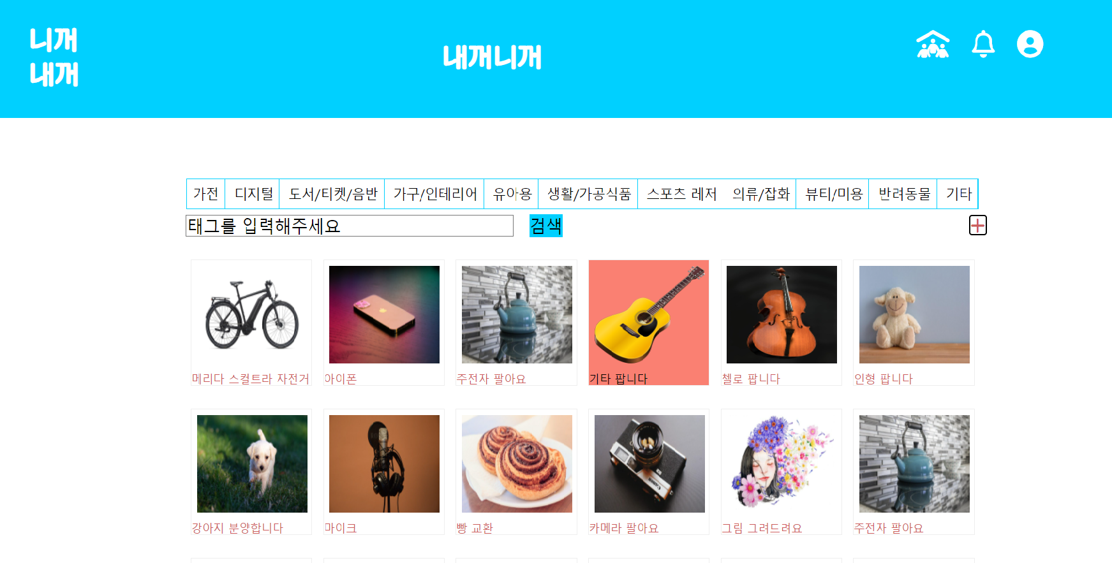
4. 웹 페이지 기능 및 설명
메인 화면
'물품 리스트 화면'으로 상위 카테고리와 태그를 통한 검색 시 리스트의 화면이 바뀌며,
클릭시 상세페이지로 연결, +버튼 클릭시 포스팅 페이지로 연결

Slide 21
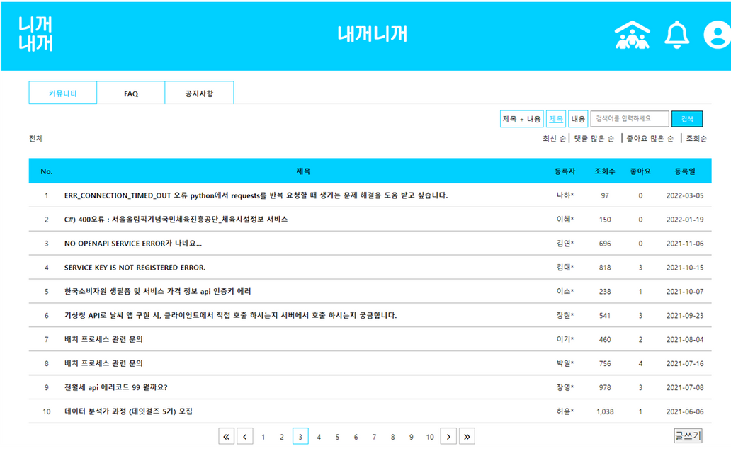
4. 웹 페이지 기능 및 설명
커뮤니티
상위 화면 클릭 시 게시글 화면이 '커뮤니티 / FAQ / 공지사항' 에 맞춰 전환되며,
글쓰기(커뮤니티 포스팅), 검색 기능이 있다

Slide 22
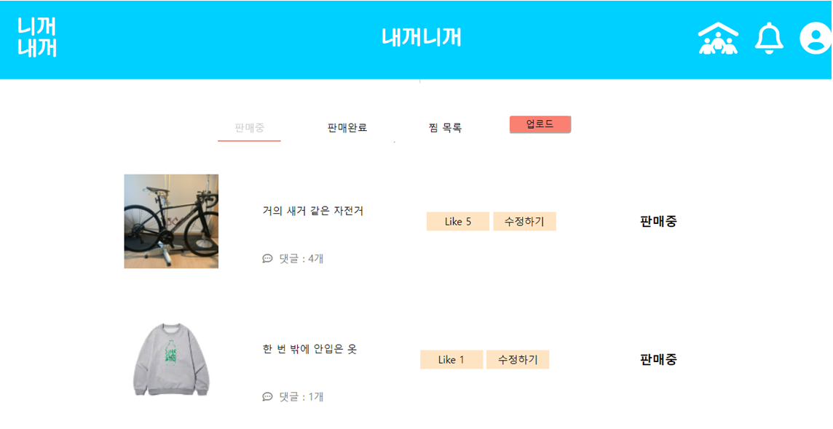
4. 웹 페이지 기능 및 설명
마이 페이지
내가 등록한 물품들 내용들의 리스트로 '판매중, 판매완료, 찜목록' 의 상태에 맞게 정렬을 하였고 '업로드, 판매중' 을 클릭시 팝업 화면을 띄워 상태를 변경할 수 있다.

Slide 23
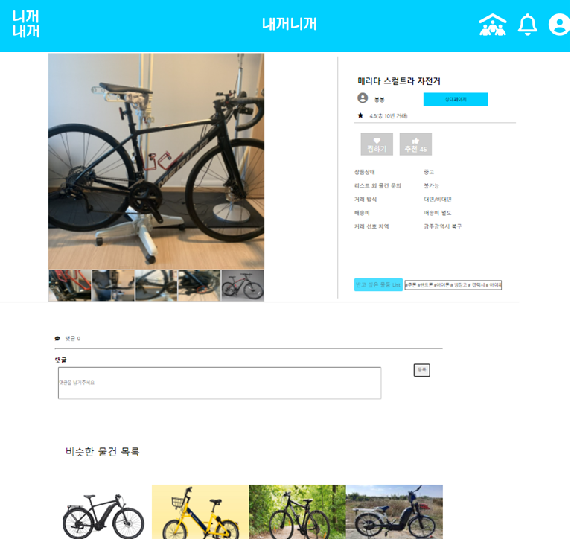
4. 웹 페이지 기능 및 설명
상세 페이지
판매자가 게시한 글을 확인 할 수 있는 페이지로 메인화면 물품 리스트에서 클릭시 보여지는 화면으로 대표이미지,부가 이미지들을 볼 수 있고, 판매자의 기본정보(거래방식,닉네임,거래 지역 등)를 알 수있고, 댓글을 통해 소통을 하며, 거래 까지 이어질 수 있습니다. 판매자가 원하는 물품이 없을 시 비슷한 물품 목록을 통해 나에게 있는 물품으로 교환할 수 있는지 찾아볼수 있습니다.

Slide 24
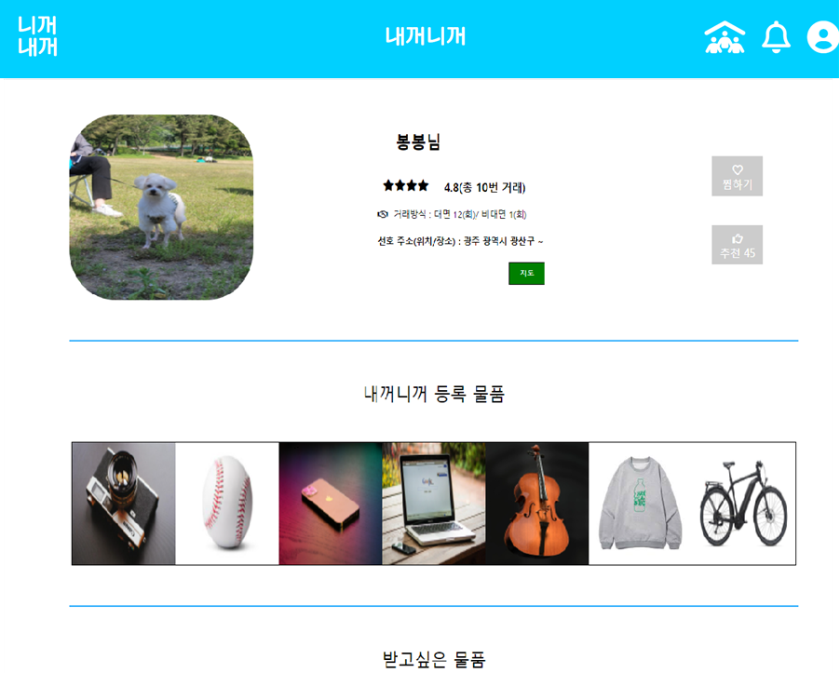
4. 웹 페이지 기능 및 설명
상대 페이지
상세페이지에서만 상대페이지에 들어갈 수 있고, 상대가 교환하고 싶은 물품 및 받고싶은 물품 원하는 직거래 위치를 확인할 수 있습니다. 개인 프로필 하위에 평가점수, 찜하기 추천 등을 통해 상대의 평점을 볼 수 있고, 상대가 포스팅한 여러 페이지들, 받고싶은 물품들을 한눈에 볼 수 있습니다.

Slide 25
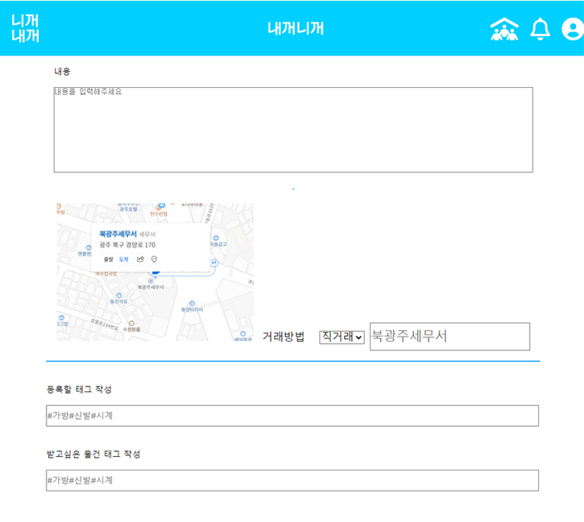
4. 웹 페이지 기능 및 설명
포스팅 화면
내가 주고, 받고 싶은 물건을 이미지와 태그를 통해 등록 할 수 있고, 선호 장소(거래나 택배 위치)를 지정 할 수 있습니다.

Slide 26
5. 기대 효과 및 향후 계획

Slide 27




5. 기대 효과 및 향후 계획
기대 효과
사용자가 쓰지 않는 물건을 필요한 물건으로 교환하고, 버리는 물건을 처리하는 비용을 포함한 불필요한 소비를 줄이고 환경보호에 큰 기여를 할 수 있다.
특히 서적 같은 경우 1권당 약 1.5그루 나무를 심은 효과와 동일하다고 볼 수 있다.
더불어 직접 거래 함으로써 지역 커뮤니티 형성 및 지역경제 발전에 이바지 할 수 있다.
향후 계획
거래가 활발하며 후기 평점이 좋은 사람들의 순위를 매겨 홈페이지에 전시하는 이벤트도 생각중이다. 기능 및 서비스적인 부분에서 취약 부분을 보완해 나가는 방향으로 서비스를 최대한 원하는 바와 같이 구현할 것이다.

Slide 28
감사합니다
Thank You ♥

